Slide 1
MÁS FUERTE
QUE MIS
LUCHAS

Slide 2
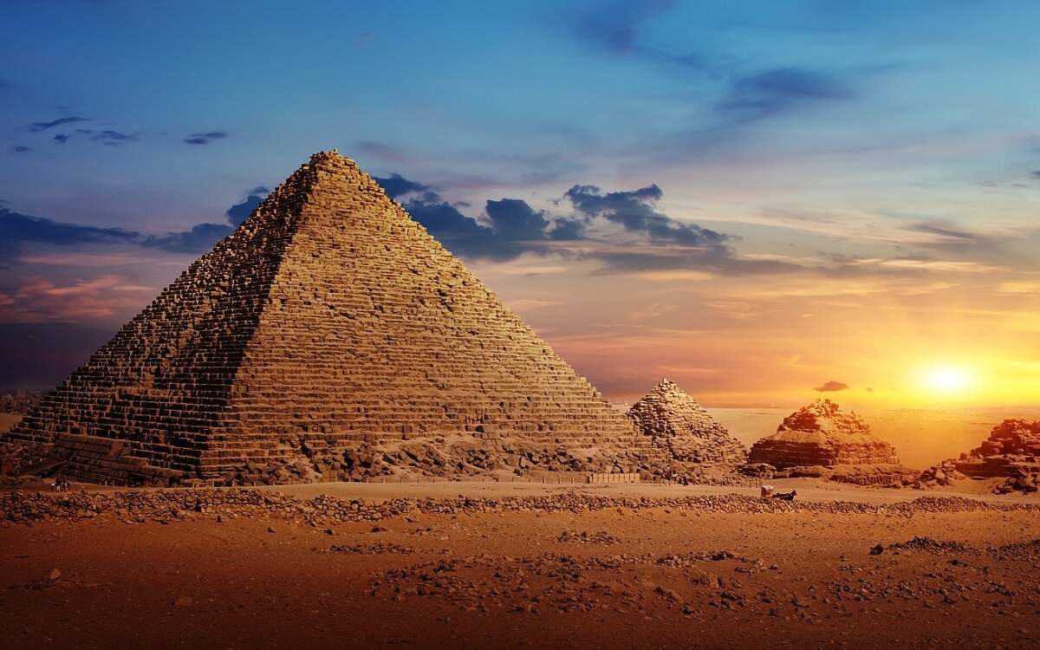
PERSPECTIVA
INICIATIVA
BENEFICIO
AMARGURA

